Slide 1
I FILE
e come vengono gestiti.

Slide 2
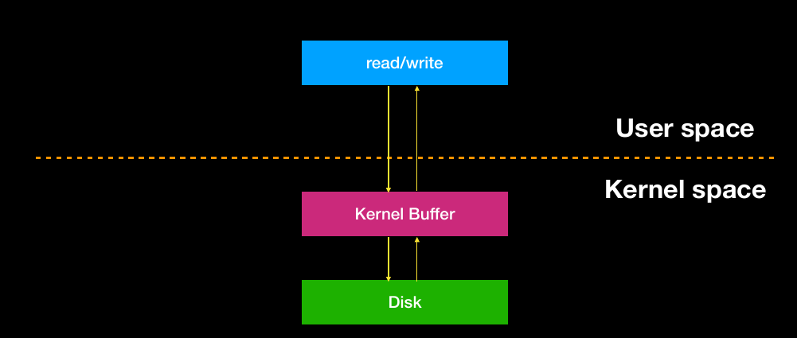

Slide 3


Slide 4
Il nostro programma

Slide 5




Slide 6
Sistema
Operativo
------------------- Kernel

Slide 7




Slide 8
Non conosciamo bene il funzionamento del kerner

Slide 9



Slide 11
ENTRIAMO NEL DETTAGLIO

Slide 12
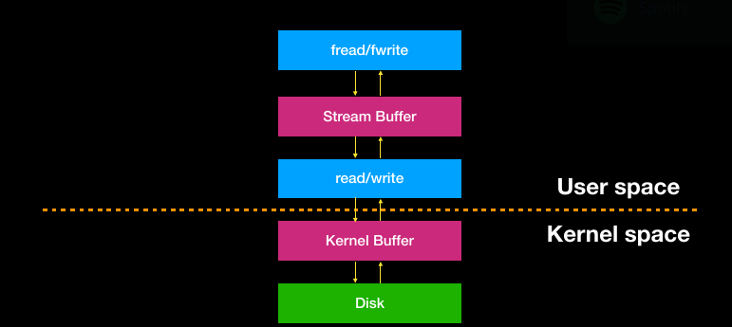

Slide 13
USER SPACE
I file nei vari linguaggi

Slide 14
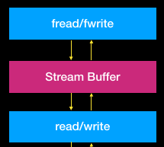
f = open(“file.txt”,”wt”)
f.write(“Hello world!”)
f.flush()
f.close()
FILE * f;
f = fopen(“file.txt”,”wt”);
fputs(f,“Hello World!”);
fflush( f );
fclose( f );
f = NULL;
FileWriter f = new FileWriter("file.txt");
f.write("Hello World!");
f.flush();
f.close();

Slide 15
f = open(“file.txt”,”wt”)
f.write(“Hello world!”)
f.flush()
f.close()
FILE * f;
f = fopen(“file.txt”,”wt”);
fputs(f,“Hello World!”);
fflush( f );
fclose( f );
f = NULL;
FileWriter f = new FileWriter("file.txt");
f.write("Hello World!");
f.flush();
f.close();
Tutte le strutture offerte nei vari linguaggi offrono tutte le funzionalità descritte nell’immagine.

Slide 16
USER SPACE
Cosa succede?

Slide 17
Consideriamo che il file sia stato già aperto, quindi abbiamo un “mezzo trasmissivo” che ci permette di leggere e scrivere sul file tramite il kernel, che ci offre accesso alla memoria di massa
KERNEL

Slide 18
Ora vogliamo scrivere “Hello World!” sul file aperto...
KERNEL

Slide 19
SCRIVI “Hello World!”
Stream Buffer
“”
KERNEL
File Aperto sul kernel
“”

Slide 20
SCRIVI “Hello World!”
Stream Buffer
“Hello World!”
KERNEL
File Aperto sul kernel
“”

Slide 21
Stream Buffer
“Hello World!”
L’operazione si è conclusa ma il file non è stato scritto!
Come mai?
Non viene richiesta subito la scrittura su file per evitare di fare troppe chiamate al kernel: la chiamata al kernel (tecnicamente chiamata syscall) è un’azione molto dispendiosa in termini di tempo, quindi si cerca di fare il minimo numero di chiamate. Infatti se dobbiamo nuovamente scrivere il file avremo un vantaggio.
KERNEL
File Aperto sul kernel
“”

Slide 22
SCRIVI “\nHow are you?”
Stream Buffer
“Hello World!”
KERNEL
File Aperto sul kernel
“”

Slide 23
SCRIVI “\nHow are you?”
Stream Buffer
“Hello World!\nHow are you?”
KERNEL
File Aperto sul kernel
“”

Slide 24
Stream Buffer
“Hello World!\nHow are you?”
Ecco che qui si rendono evidenti i vantaggi…
Al posto di chiamare 2 volte il kernel per scrivere 1 volta
“Hello World!” e “\nHow are you?”
siamo riusciti a compattare le informazioni da scrivere per poi poter fare 1 syscall al posto di 2.
Ma ora quando viene scritto il file?
KERNEL
File Aperto sul kernel
“”

Slide 25
Stream Buffer
“Hello World!\nHow are you?”
ABBIAMO 2 CASI: - Lo spazio sul buffer è finito
- Viene chiamata la funzione flush
In questi 2 casi, il linguaggio di programmazione procede a scrivere ciò che è scritto nel buffer sul file, chiedendo al kernel di farlo
KERNEL
File Aperto sul kernel
“”

Slide 26
FLUSH BUFFER!
Stream Buffer
“Hello World!\nHow are you?”
KERNEL
File Aperto sul kernel
“”

Slide 27
FLUSH BUFFER!
Stream Buffer
“Hello World!\nHow are you?”
SYSCALL
KERNEL
File Aperto sul kernel
“”

Slide 28
FLUSH BUFFER!
Stream Buffer
“”
SYSCALL
KERNEL
File Aperto sul kernel
“Hello World!\nHow are you?”

Slide 29
Stream Buffer
“”
Come risultato finale abbiamo che siamo riusciti a fare 1 sola chiamata al kernel e che abbiamo nuovamente svuotato lo stream Buffer
Ora anche andando a controllare tramite un editor di testo, vediamo che il file è effettivamente visibile, Infatti riusciamo a leggere ciò che abbiamo scritto tramite il programma.
KERNEL
File Aperto sul kernel
“Hello World!\nHow are you?”

Slide 30
KERNEL SPACE
Cosa succede?

Slide 32
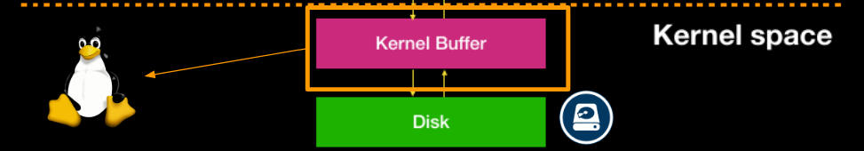
Ebbene come abbiamo visto dallo schema generale, dopo la chiamata al kernel non siamo in realtà andati realmente a scrivere sul disco! Le nostre informazioni in realtà sono ancora in RAM.
Perchè il kernel inserisce un ulteriore buffer prima di scrivere effettivamente in memoria?
Come il programma cerca di evitare di fare molte syscall, il kernel si preoccupa di evitare di effettuare molte operazioni di lettura/scrittura che sono operazioni che richiedono un tempo maggiore, e vanno assolutamente ridotte!

Slide 33
Il kernel però si preoccupa di mostrare la risorsa del file come se già stata scritta, sia se a chiedere una lettura sia lo stesso programma, sia che la lettura sia effettuata da un’altro programma!
In generale la scrittura effettiva sulla memoria viene effettuata in alcuni casi dal kernel
Se il buffer è pieno
Se si richiede una lettura del file che abbiamo scritto
viene effettuata la chiusura del programma che ha richiesto la scrittura.
A noi utenti però questo meccanismo è invisibile!

Slide 34
Scenario improbabile!
Possiamo renderci conto dell’effettiva presenza di questo buffer nel caso (improbabile ma possibile) in cui il kernel non abbia scritto ancora i dati sulla memoria di massa, e improvvisamente il computer cessasse di avere corrente.
In questo caso avremmo una corruzione di memoria, poiché di fatto i dati erano ancora in RAM e sono andati persi!
Questo è uno dei tanti motivi per cui si consiglia sempre di evitare di spegnere brutalmente il computer, ma di farlo tramite il Sistema Operativo che eseguirà diverse operazioni essenziali affinché nessun dato sia perso.

Slide 35
Dettaglio Aggiuntivo
Ecco come poi il kernel si occupa della scrittura effettiva su file
FILESYSTEM *
(ext2/3/4, jfs, ReiserFS, XFS, Btrfs, NTFS, FAT16/32/64, APFS, HFS)
KERNEL
* Il file system si occupa proprio di gestire la memoria di massa in unità logiche chiamate file. È proprio questo sistema che ci permette di salvare le informazioni in oggetto che in realtà non esiste che noi chiamiamo proprio file. In realtà i file non esistono, e i dati non sono necessariamente contenuti in un blocco unico di memoria. Infatti il filesystem si occupa anche della frammentazione e non solo…. Se il file system supporta la cifratura del disco, permette anche di creare un canale di comunicazione che sembra essere non cifrato da parte del kernel e dell’utente, ma che in realtà sulla memoria fisica è effettivamente cifrato. Il filesystem ci nasconde la complessità delle operazione di cifratura e decifratura e permette la gestione di un disco cifrato, pari a quella di uno non cifrato.

